Slide 1

МИНИСТЕРСТВО ОБРАЗОВАНИЯ И НАУКИ РОССИЙСКОЙ ФЕДЕРАЦИИ «КУБАНСКИЙ ГОСУДАРСТВЕННЫЙ УНИВЕРСИТЕТ» (ФГБОУ ВО «КУБГУ») ИНСТИТУТ СРЕДНЕГО ПРОФЕССИОНАЛЬНОГО ОБРАЗОВАНИЯ Выпускная квалификационная работа на тему: «Разработка серверной части системы мониторинга медицинских показателей»
Специальность 09.02.03 Программирование в компьютерных системах
Руководитель: Н.Г. Титов
Выполнил: Строкин Н.А.
Краснодар 2019

Slide 2
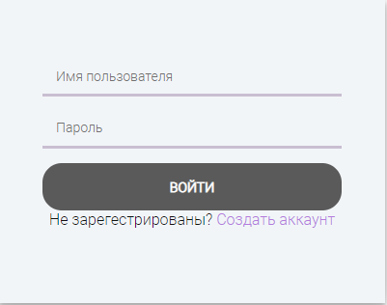
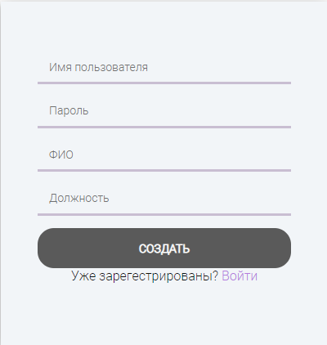
Страница авторизации пользователя

Slide 3

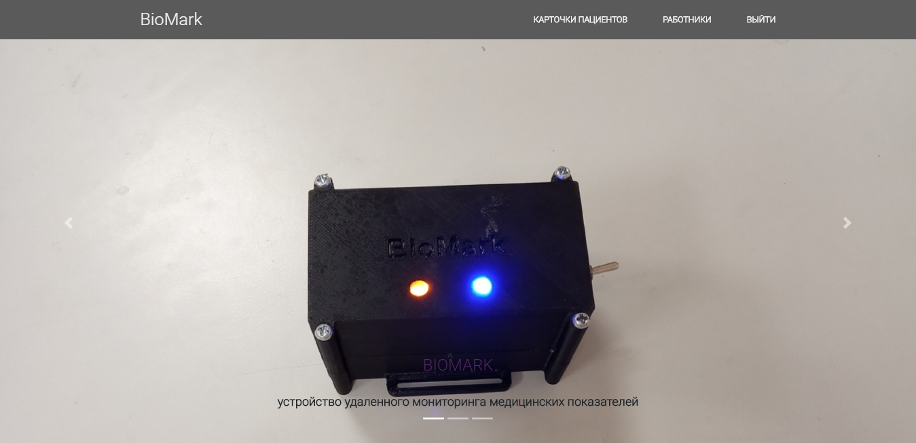
Главная страница

Slide 4
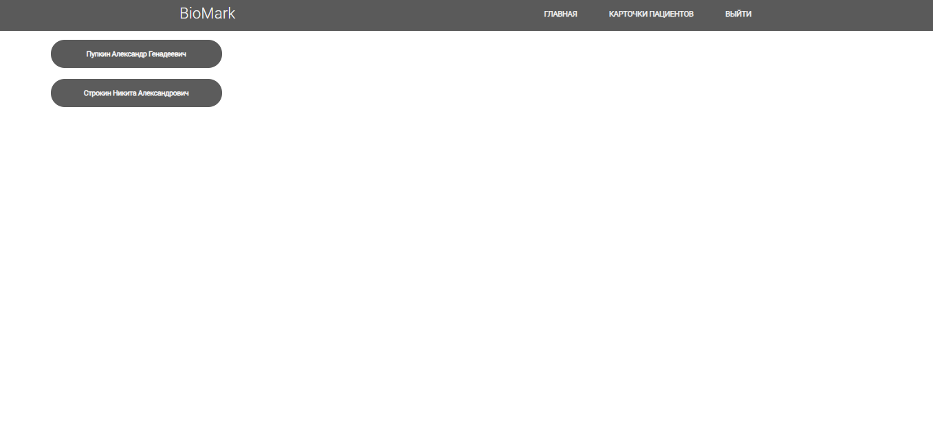
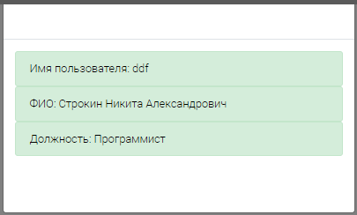
Страница «Работники»

Slide 5
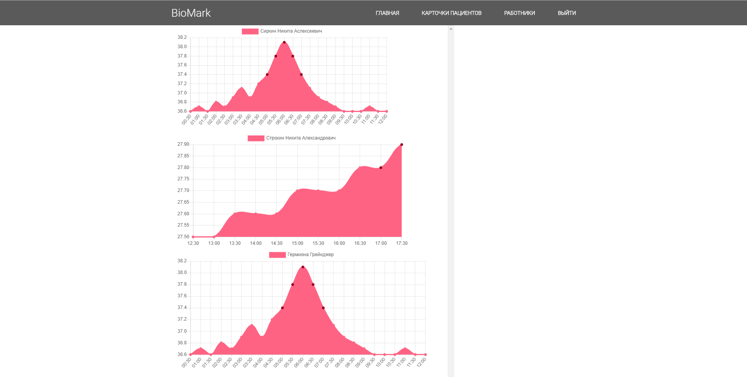
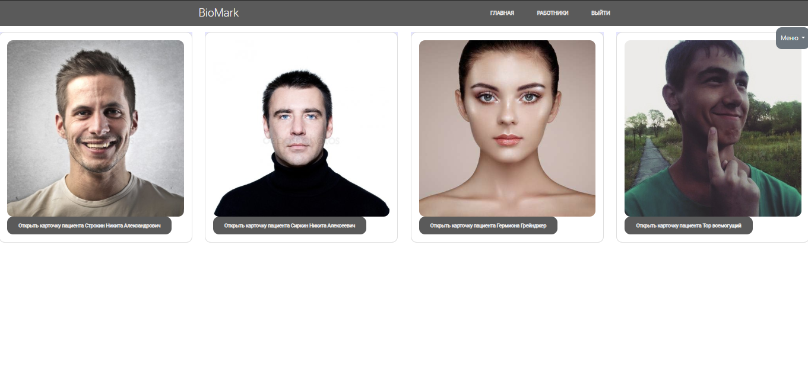
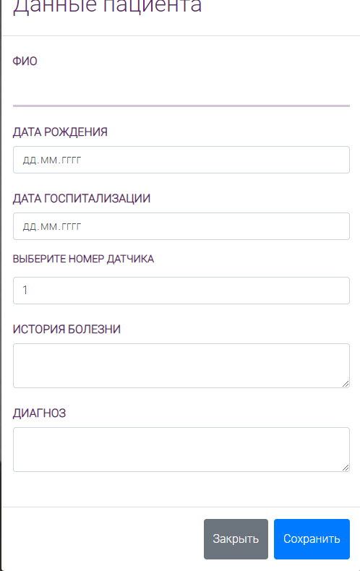
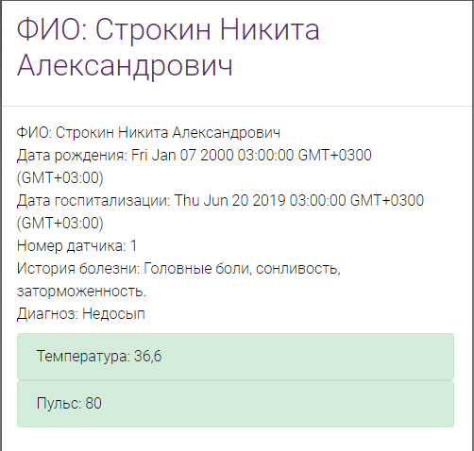
Страница «Карточки пациентов»

Slide 6

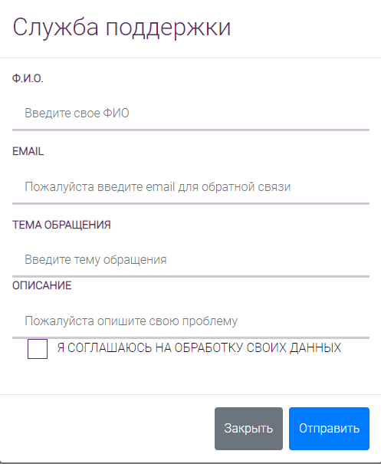
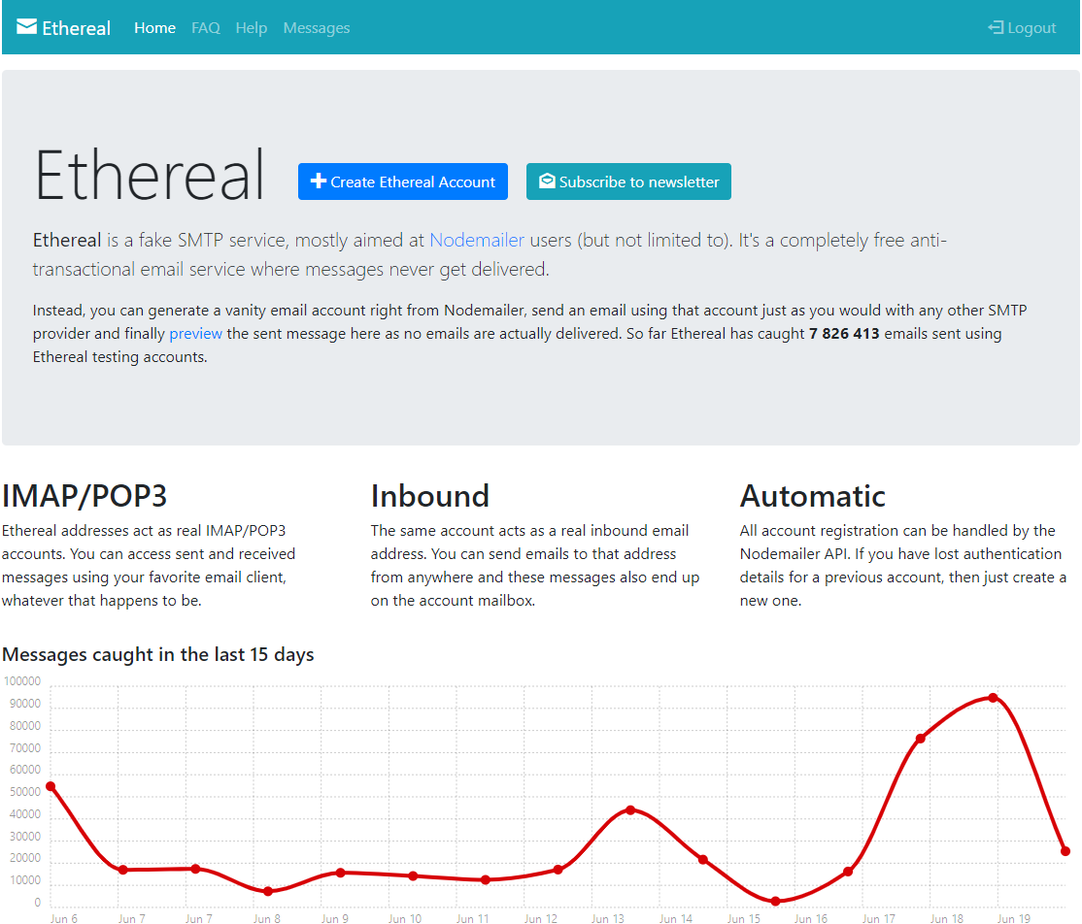
Служба поддержки

Slide 7
Спасибо за внимание!

